Slide 1

ПРОЕКТ
«НЕИЗВЕДАННОЕ РЯДОМ»
Подготовила воспитатель 1 квалификационной категории
Рытова Ольга Михайловна
МДОУ «Детский сад №30»
Щекино, 2108г.

Slide 2

Тип проекта – исследовательский.
По времени проведения – краткосрочный.
Участники проекта – дети старшей группы, воспитатели, родители.

Slide 3
Актуальность
Дети дошкольного возраста – пытливые исследователи окружающего мира. Они познают его в труде, на прогулках, занятиях, в общении со сверстниками. Задача взрослого – не подавлять ребёнка грузом знаний, а создавать условия для самостоятельного нахождения ответов на свои вопросы «Почему?» и «Как?»

Slide 4

Цель
Развивать познавательную активность детей в процессе исследовательской деятельности.

Slide 5
Задачи
Расширить знания детей о воздухе и воде (трёх агрегатных состояниях воды), расширять знания о свойствах песка и камней. Учить устанавливать причинно – следственные связи. Развивать интерес к исследовательской деятельности. Привлечь родителей к исследовательской деятельности детей.

Slide 6

Этапы проекта
1 этап. Подготовительный. Сбор материала по теме. Составление плана.
2 этап. Практический.
3 этап. Заключительный

Slide 7
Виды детской деятельности
Отгадывание загадок, чтение художественной литературы;
Рассматривание иллюстраций, картинок, презентаций;
Опыты и эксперименты;
Художественная деятельность детей;
Игровая деятельность;
Прогулки и экскурсии;
НОД
Самостоятельная деятельность детей.

Slide 8
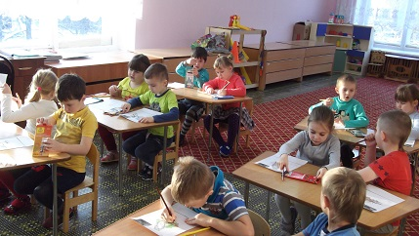
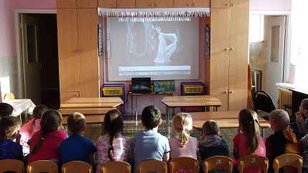
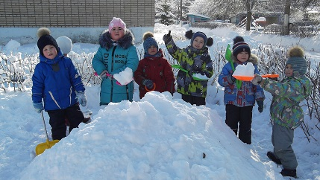
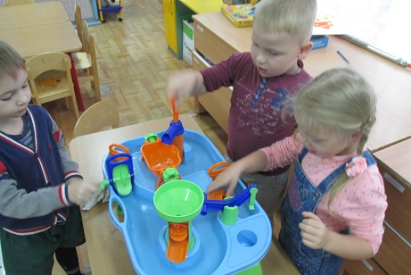

Slide 9
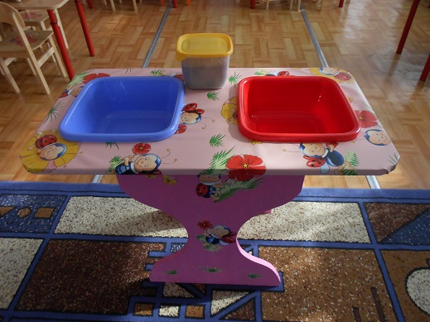
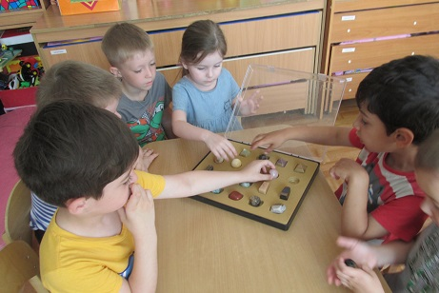
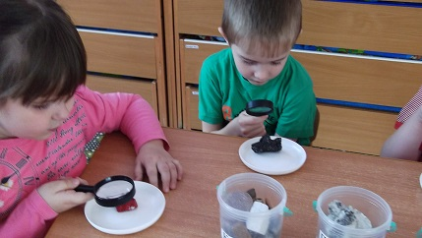
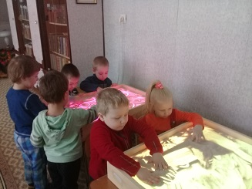
Камни и песок

Slide 10
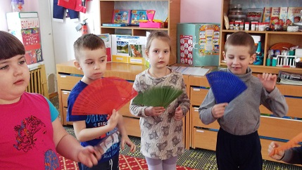
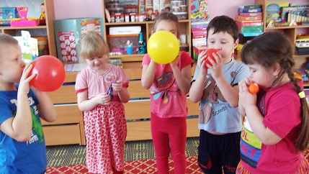
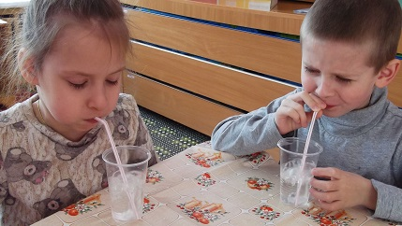
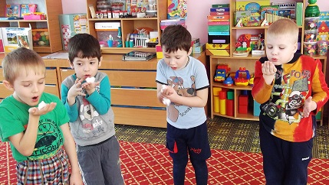
Воздух-невидимка

Slide 11
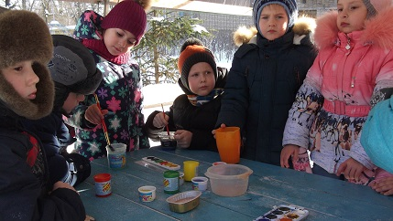
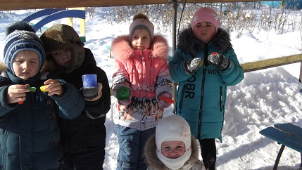
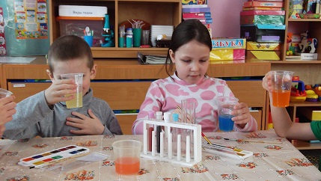
Волшебница Вода

Slide 12
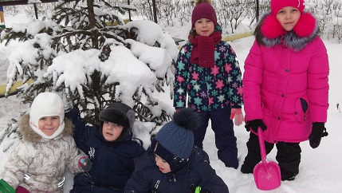
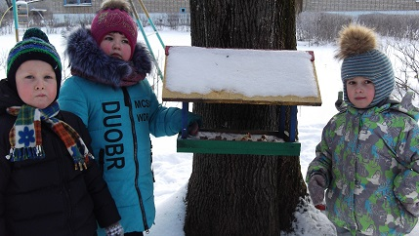
В царстве снега и льда

Slide 13

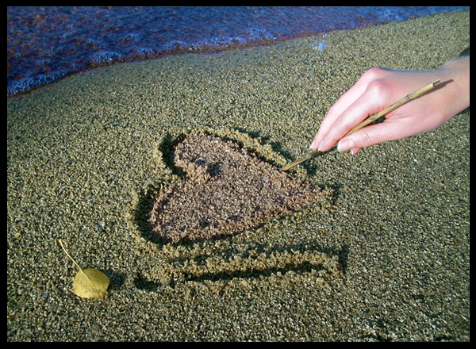

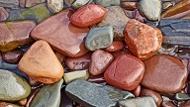
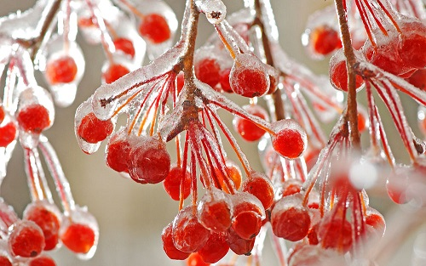
Чудеса природы

Slide 14
Результат
Дети умеют опытным путем определять свойства снега, льда, воды, песка, камня и воздуха; могут делать выводы, устанавливать причинно-следственные связи, знают о роли воды и воздуха в жизни человека. Интересуются исследовательской деятельностью. Знают как беречь природу.

Slide 15
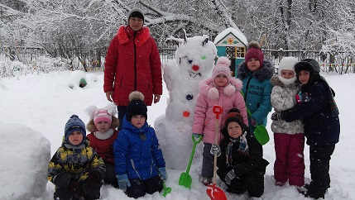
СПАСИБО ЗА ВНИМАНИЕ!

